Slide 1



المقاعد
محدودة
Niveau
3
Programme de remédiation intensive
- Français -
Palier: 2
Parcours
1
Séance : 6+ séance de suivi
Version expérimentale pour les Ecoles Pionnières.
Non définitive. En cours d’amélioration.

Slide 2


Pour l’enseignant – A ne pas lire aux élèves
Recommandations générales pour les enseignant(e)s
. 1. Se préparer : lire attentivement l’ensemble des diapositives en amont afin de s’en imprégner et élaborer la carte mentale de la leçon et anticiper les enchaînements.
2. Couvrir le contenu de la leçon avec une vérification permanente de la compréhension : ne pas sauter de diapositives et vérifier la compréhension; en maintenant un rythme soutenu sans temps mort;
3.Rester fidèle au scénario pédagogique : suivre les consignes du ruban didactique activement, sans se limiter à une lecture passive.
4.Expliquer les consignes: s’assurer que tous les élèves comprennent les consignes des activités, en les invitant à les reformuler ou à les réexpliquer, si besoin, dans leur langue maternelle.
5.Donner un feed back riche et systématique : solliciter la participation du maximum d’ élèves en les questionnant et en corrigeant les erreurs.
6.Adopter une posture dynamique : circuler dans la classe, capter l’attention par des explications, et au besoin , illustrer par des exemples;

Slide 3

Pour l’enseignant(e) – ne pas lire aux élèves
À la fin de la séance d’aujourd’hui, au moins 80% des élèves doivent être capables de :
Comprendre et produire les mots du vocabulaire:
- domino-moule-maman-mur –marcher-
Identifier, nommer lire et écrire des syllabes construites avec les lettres « m » puis les utiliser pour lire des pseudo-mots et des mots.

Slide 4









Pour l’enseignant ( e )
Matériel technique
PC + PPT
Pointeur
Projection ajustée
Matériel didactique
Ardoise
Cahier
Livret

Slide 5








Pictogrammes pour la gestion de la séance.
Pour l’enseignant ( e )
.
Modelage.
Les élèves écoutent.
Questions directes.
L’enseignant( e) désigne des élèves
Répétition chorale.
Toute la classe
participe.
Observation.
Les élèves observent
Passage au tableau.
Un élève réalise la tâche.
Travail en binôme.
Les élèves travaillent à deux .
Pratique autonome.
L’enseignant(e) circule entre les rangs.
Devoir à la maison.
Les élèves recopient leurs devoirs

Slide 6


Plan de la séance 1
1. Rituel : dictée flash
2.Vocabulaire
- domino-moule-maman-mur –marcher-
3.Lecture: syllabes et mots simples avec: m
4.Écriture: syllabes et mots simples avec :m
5.Pratique autonome
6.Jeu
10 min
20 min
40 min
20 min
20 min
10 min

Slide 7


1. Rituel
2. Vocabulaire
3. Lecture
4.Ecriture
5.Pratique autonome
6.Jeu
Bonjour ! Nous allons commencer la séance du français.

Slide 8


1. Rituel
2. Vocabulaire
3. Lecture
4.Ecriture
5.Pratique autonome
6.Jeu
Prenez vos ardoises et vos livrets du français.
Ardoise
Cahier
Livret

Slide 9
Rituel
Dictée flash
الإعداد المادي للأستاذ

Slide 10


1. Rituel
2. Vocabulaire
3. Lecture
4.Ecriture
5.Pratique autonome
6.Jeu
        Sara – sac - sur
Je vais vous dicter quelques mots.
Ecoutez bien , soyez attentifs.

Slide 11
1. Rituel
2. Vocabulaire
3. Lecture
4.Ecriture
5.Pratique autonome
6.Jeu
  Prenez vos ardoises.

Slide 12
1. Rituel
2. Vocabulaire
3. Lecture
4.Ecriture
5.Pratique autonome
6.Jeu
  « sa» «ra» «sara» , Lisons ensemble «sara». Qui veut lire « sara » ?
Sara

Slide 13
1. Rituel
2. Vocabulaire
3. Lecture
4.Ecriture
5.Pratique autonome
6.Jeu
  Ecrivez « sara» sur vos ardoises.

Slide 14
1. Rituel
2. Vocabulaire
3. Lecture
4.Ecriture
5.Pratique autonome
6.Jeu
  Corrigez . «sara»
sara

Slide 15
1. Rituel
2. Vocabulaire
3. Lecture
4.Ecriture
5.Pratique autonome
6.Jeu
  «sac» . Lisons ensemble «sac». Qui veut lire «sac» ?
sac

Slide 16
1. Rituel
2. Vocabulaire
3. Lecture
4.Ecriture
5.Pratique autonome
6.Jeu
  Ecrivez «sac » sur vos ardoises.

Slide 17
1. Rituel
2. Vocabulaire
3. Lecture
4.Ecriture
5.Pratique autonome
6.Jeu
  Corrigez . «sac»
sac

Slide 18
1. Rituel
2. Vocabulaire
3. Lecture
4.Ecriture
5.Pratique autonome
6.Jeu
  «sur» . Lisons ensemble «sur». Qui veut lire «sur» ?
sur

Slide 19
1. Rituel
2. Vocabulaire
3. Lecture
4.Ecriture
5.Pratique autonome
6.Jeu
  Ecrivez «sur » sur vos ardoises.

Slide 20
1. Rituel
2. Vocabulaire
3. Lecture
4.Ecriture
5.Pratique autonome
6.Jeu
  Corrigez . «sur»
sur

Slide 21
Vocabulaire
domino-moule-maman-mur –marcher-
الإعداد المادي للأستاذ

Slide 22
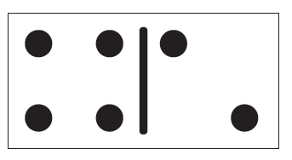

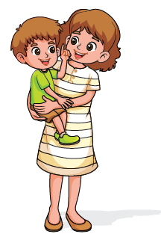
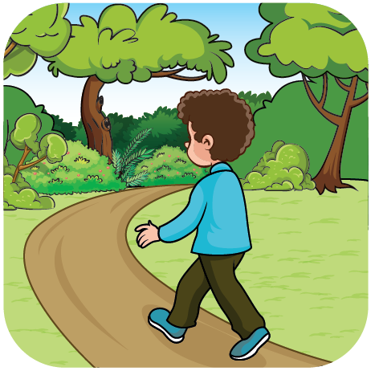
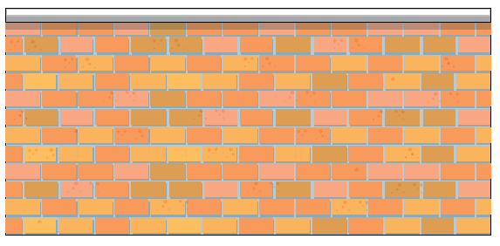
1. Rituel
2. Vocabulaire
3. Lecture
4.Ecriture
5.Pratique autonome
6.Jeu
Nous allons apprendre de nouveaux mots en français.

Slide 23
1. Rituel
2. Vocabulaire
3. Lecture
4.Ecriture
5.Pratique autonome
6.Jeu
C’est un domino. Comment vous dites domino dans votre langue?
L’enseignant (e ) fournit une rétroaction positive ou corrective.

Slide 24
1. Rituel
2. Vocabulaire
3. Lecture
4.Ecriture
5.Pratique autonome
6.Jeu
Un domino, le domino. Répétons ensemble “ un domino”.
Qui veut répéter ” un domino”? L’enseignant (e) désigne trois élèves pour répéter.
un domino

Slide 25
1. Rituel
2. Vocabulaire
3. Lecture
4.Ecriture
5.Pratique autonome
6.Jeu
C’est un moule. Comment vous dites moule dans votre langue?
L’enseignant (e ) fournit une rétroaction positive ou corrective.

Slide 26
1. Rituel
2. Vocabulaire
3. Lecture
4.Ecriture
5.Pratique autonome
6.Jeu
un moule , le moule . Répétons ensemble “ un moule ”.
Qui veut répéter ” un moule”?
un moule

Slide 27
1. Rituel
2. Vocabulaire
3. Lecture
4.Ecriture
5.Pratique autonome
6.Jeu
C’est la maman. Comment vous dites maman dans votre langue?
L’enseignant (e ) fournit une rétroaction positive ou corrective.

Slide 28
1. Rituel
2. Vocabulaire
3. Lecture
4.Ecriture
5.Pratique autonome
6.Jeu
C’est la maman de Monir. . Répétons ensemble « C’est la maman de Monir».
Qui veut répéter la phrase?
C’est la maman de Monir.

Slide 29
1. Rituel
2. Vocabulaire
3. Lecture
4.Ecriture
5.Pratique autonome
6.Jeu
Qui veut dire les mots?
L’enseignant (e) désigne trois élèves. Il pointe les images en changeant l’ordre à chaque fois.

Slide 30
1. Rituel
2. Vocabulaire
3. Lecture
4.Ecriture
5.Pratique autonome
6.Jeu
C’est un mur . Comment vous dites mur dans votre langue?

Slide 31
1. Rituel
2. Vocabulaire
3. Lecture
4.Ecriture
5.Pratique autonome
6.Jeu
Le mur , un mur . Répétons ensemble “ le mur ”.
Le mur

Slide 32
1. Rituel
2. Vocabulaire
3. Lecture
4.Ecriture
5.Pratique autonome
6.Jeu
Le garçon marche, marcher . Comment vous dites marcher dans votre langue?
L’enseignant (e ) fournit une rétroaction positive ou corrective.

Slide 33
1. Rituel
2. Vocabulaire
3. Lecture
4.Ecriture
5.Pratique autonome
6.Jeu
marcher . Répétons ensemble “ marcher”
marcher

Slide 34
1. Rituel
2. Vocabulaire
3. Lecture
4.Ecriture
5.Pratique autonome
6.Jeu
Le garçon marche dans la forêt .Répétons ensemble :Le garçon marche dans la forêt. Qui veut répéter?
Le garçon marche dans la forêt.

Slide 35
1. Rituel
2. Vocabulaire
3. Lecture
4.Ecriture
5.Pratique autonome
6.Jeu
Qui veut dire les mots?
L’enseignant (e) désigne trois élèves. Il pointe les images en changeant l’ordre à chaque fois.

Slide 36

Rebrassage du vocabulaire (1)
Je dis, tu montres
الإعداد المادي للأستاذ

Slide 37
1. Rituel
2. Vocabulaire
3. Lecture
4.Ecriture
5.Pratique autonome
6.Jeu
Prenez vos ardoises.

Slide 38
1. Rituel
2. Vocabulaire
3. Lecture
4.Ecriture
5.Pratique autonome
6.Jeu
Ecrivez sur vos ardoises le numéro du mot que je vais dire: domino – maman -moule.
L’enseignant dit les mots un par un en changeant l’ordre.
1
2
3

Slide 39
1. Rituel
2. Vocabulaire
3. Lecture
4.Ecriture
5.Pratique autonome
6.Jeu
Ecrivez sur vos ardoises le numéro du mot que je vais dire: mur - marcher
L’enseignant dit les mots un par un en changeant l’ordre.
1
2

Slide 40

Rebrassage du vocabulaire (2)
Je montre, tu dis/ Jeu du duel
الإعداد المادي للأستاذ

Slide 41

1. Rituel
2. Vocabulaire
3. Lecture
4.Ecriture
5.Pratique autonome
6.Jeu
Maintenant, on va commencer le jeu. Qui veut passer au tableau?
Le gagnant sera celui qui aura plus réponses correctes.
Je montre 3 images au hasard
Je dis les mots

Slide 42
1. Rituel
2. Vocabulaire
3. Lecture
4.Ecriture
5.Pratique autonome
6.Jeu
Maintenant, on va commencer le jeu. Qui veut passer au tableau?
Le gagnant sera celui qui aura plus de réponses correctes.

Slide 43

Rebrassage du vocabulaire (3)
Trouvez les mots qui manquent
الإعداد المادي للأستاذ

Slide 44
1. Rituel
2. Vocabulaire
3. Lecture
4.Ecriture
5.Pratique autonome
6.Jeu
Observez bien les images. Je vais masquer 2 images.

Slide 45
1. Rituel
2. Vocabulaire
3. Lecture
4.Ecriture
5.Pratique autonome
6.Jeu
Quels sont les 2 mots qui manquent ?
?
?

Slide 46
1. Rituel
2. Vocabulaire
3. Lecture
4.Ecriture
5.Pratique autonome
6.Jeu
Les mots qu’il fallait trouver sont : maman – domino .

Slide 47


1. Rituel
2. Vocabulaire
3. Lecture
4.Ecriture
5.Pratique autonome
6.Jeu
À la maison, écrivez, les mots du vocabulaire que nous avons vus aujourd’hui.
Les pages 14 et 15

Slide 48
Lecture - Ecriture
Syllabes simples avec m
الإعداد المادي للأستاذ

Slide 49
1. Rituel
2. Vocabulaire
3. Lecture
4.Ecriture
5.Pratique autonome
6.Jeu
Nous allons apprendre à lire des syllabes simples avec les lettres «m», puis les utiliser pour lire des mots ( pseudo-mots et mots).
m + ( a - o - u - i - e – é-ou)

Slide 50
1. Rituel
2. Vocabulaire
3. Lecture
4.Ecriture
5.Pratique autonome
6.Jeu
C’est la lettre m en minuscule et en majuscule . Elles font le son « m» .
Qui veut lire « m» ?
m-M

Slide 51
1. Rituel
2. Vocabulaire
3. Lecture
4.Ecriture
5.Pratique autonome
6.Jeu
  «m» « a » qui veut lire les lettres ?
Dire le son des lettres. L’enseignant (e) désigne trois élèves pour lire.
m
a

Slide 52
1. Rituel
2. Vocabulaire
3. Lecture
4.Ecriture
5.Pratique autonome
6.Jeu
  « ma ».Quand la lettre m est à côté de la lettre a ,ça fait le son «ma ».« m » « a »« ma ».
  Lisons ensemble «m» « a » «ma». Qui veut lire «m» « a » «ma ».
ma

Slide 53
1. Rituel
2. Vocabulaire
3. Lecture
4.Ecriture
5.Pratique autonome
6.Jeu
  «m» «o» qui veut lire les lettres ?
Dire le son des lettres. L’enseignant (e) désigne trois élèves pour lire.
m
o

Slide 54
1. Rituel
2. Vocabulaire
3. Lecture
4.Ecriture
5.Pratique autonome
6.Jeu
  « mo ».Quand la lettre m est à côté de la lettre o ,ça fait le son «mo».« m » «o»« mo».
  Lisons ensemble «m» « o» «mo». Qui veut lire «m» «o» «mo».
mo

Slide 55
1. Rituel
2. Vocabulaire
3. Lecture
4.Ecriture
5.Pratique autonome
6.Jeu
  «m» « i » qui veut lire les lettres ?
Dire le son des lettres. L’enseignant (e) désigne trois élèves pour lire.
m
i

Slide 56
1. Rituel
2. Vocabulaire
3. Lecture
4.Ecriture
5.Pratique autonome
6.Jeu
  « mi».Quand la lettre m est à côté de la lettre i,ça fait le son «mi».« m » «i»« mi».
  Lisons ensemble «m» «i» «mi». Qui veut lire «m» «i» «mi».
mi

Slide 57
1. Rituel
2. Vocabulaire
3. Lecture
4.Ecriture
5.Pratique autonome
6.Jeu
  « m» « e » qui veut lire les lettres ?
Dire le son des lettres. L’enseignant (e) désigne trois élèves pour lire.
m
e

Slide 58
1. Rituel
2. Vocabulaire
3. Lecture
4.Ecriture
5.Pratique autonome
6.Jeu
  « me».Quand la lettre m est à côté de la lettre e ,ça fait le son «me».« m» «e»« me».
  Lisons ensemble «m» «e» «me». Qui veut lire «m» «e» «me».
me

Slide 59
1. Rituel
2. Vocabulaire
3. Lecture
4.Ecriture
5.Pratique autonome
6.Jeu
  «m » « é » qui veut lire les lettres ?
Dire le son des lettres. L’enseignant (e) désigne trois élèves pour lire.
m
é

Slide 60
1. Rituel
2. Vocabulaire
3. Lecture
4.Ecriture
5.Pratique autonome
6.Jeu
  «m» « é » «mé » Lisons ensemble «m» « é » «mé ». Qui veut lire «m» « é » «mé».
mé

Slide 61
1. Rituel
2. Vocabulaire
3. Lecture
4.Ecriture
5.Pratique autonome
6.Jeu
  «m» « ou » qui veut lire ?
Dire le son des lettres. L’enseignant (e) désigne trois élèves pour lire.
m
ou

Slide 62
1. Rituel
2. Vocabulaire
3. Lecture
4.Ecriture
5.Pratique autonome
6.Jeu
  « mou». Quand la lettre m est à côté du graphème ou ,ça fait le son «mou ».«m» «ou » «mou ».
  Lisons ensemble «m» «ou» «mou».
mou

Slide 63
Rebrassage de lecture (1)
Je lis des syllabes
الإعداد المادي للأستاذ

Slide 64

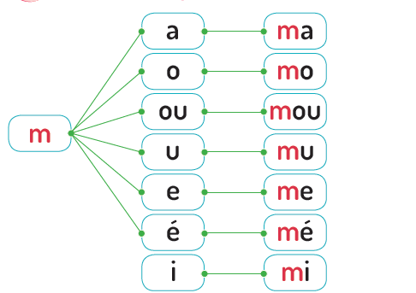
1. Rituel
2. Vocabulaire
3. Lecture
4.Ecriture
5.Pratique autonome
6.Jeu
  Je vais vous montrer comment lire les syllabes. Écoutez attentivement.
  L’enseignant lit l’arbre des syllabes en pointant les lettres.

Slide 65
1. Rituel
2. Vocabulaire
3. Lecture
4.Ecriture
5.Pratique autonome
6.Jeu
  Lisons ensemble..

Slide 66
1. Rituel
2. Vocabulaire
3. Lecture
4.Ecriture
5.Pratique autonome
6.Jeu
  Qui veut lire les syllabes ?
  L’enseignant (e) désigne trois élèves pour lire.

Slide 67
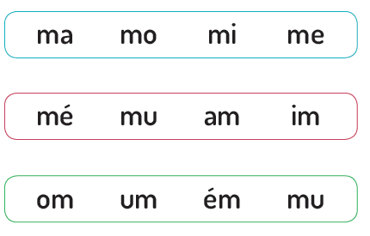
1. Rituel
2. Vocabulaire
3. Lecture
4.Ecriture
5.Pratique autonome
6.Jeu
  Qui veut lire la liste des syllabes ?
  L’enseignant (e) désigne trois élèves pour lire.

Slide 68
Rebrassage de lecture (2)
Je lis des mots
الإعداد المادي للأستاذ

Slide 69
1. Rituel
2. Vocabulaire
3. Lecture
4.Ecriture
5.Pratique autonome
6.Jeu
  Ecoutez comment je lis le mot. « m » « a » « ma » , « r » « i » « ri » , « mari » Lisons ensemble: « m » « a » « ma » , « r » « i » « ri » , « mari » .
  Qui veut lire?
mari

Slide 70
1. Rituel
2. Vocabulaire
3. Lecture
4.Ecriture
5.Pratique autonome
6.Jeu
  Ecoutez comment je lis le mot. « m » « a » « ma » , « l » « i » « li » , « mali » Lisons ensemble: « m » « a » « ma » , «l » « i » « li » , « mali » .
  Qui veut lire?
Mali

Slide 71
1. Rituel
2. Vocabulaire
3. Lecture
4.Ecriture
5.Pratique autonome
6.Jeu
  Ecoutez comment je lis le mot. « m » « o » « mo » ,on entend « mo » et on écrit »mot » avec la lettre t qui n’est pas prononcée , c’est une lettre muette.
  Lisons ensemble: « mot » . Qui veut lire?
Mot

Slide 72

Rebrassage de lecture (3)
Le jeu du duel
الإعداد المادي للأستاذ

Slide 73
1. Rituel
2. Vocabulaire
3. Lecture
4.Ecriture
5.Pratique autonome
6.Jeu
Vous allez passer au tableau pour jouer à deux. Un élève montre quatre mots, un après l’autre, et l’autre lit les mots. Par la suite les rôles seront échangés.
  .
Je montre 4 mots ou syllabes au hasard
Je lis les mots
ou les syllabes

Slide 74
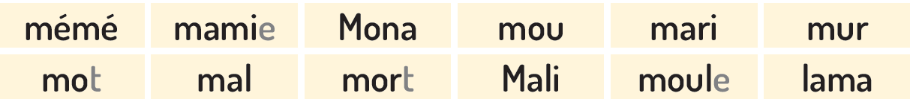
1. Rituel
2. Vocabulaire
3. Lecture
4.Ecriture
5.Pratique autonome
6.Jeu
Maintenant, on va commencer le jeu. Qui veut passer au tableau?
Le gagnant sera celui qui aura plus de lectures correctes.
.
  .

Slide 75
Lecture
des mots-outils
Avec - à
الإعداد المادي للأستاذ

Slide 76
1. Rituel
2. Vocabulaire
3. Lecture
4.Ecriture
5.Pratique autonome
6.Jeu
  Nous allons apprendre de nouveaux mots outils.
avec - à

Slide 77
1. Rituel
2. Vocabulaire
3. Lecture
4.Ecriture
5.Pratique autonome
6.Jeu
  “ avec”. Lisons ensemble ”avec ” . Qui veut lire “avec ” ?
  L’enseignant (e) désigne trois élèves pour lire .
avec

Slide 78
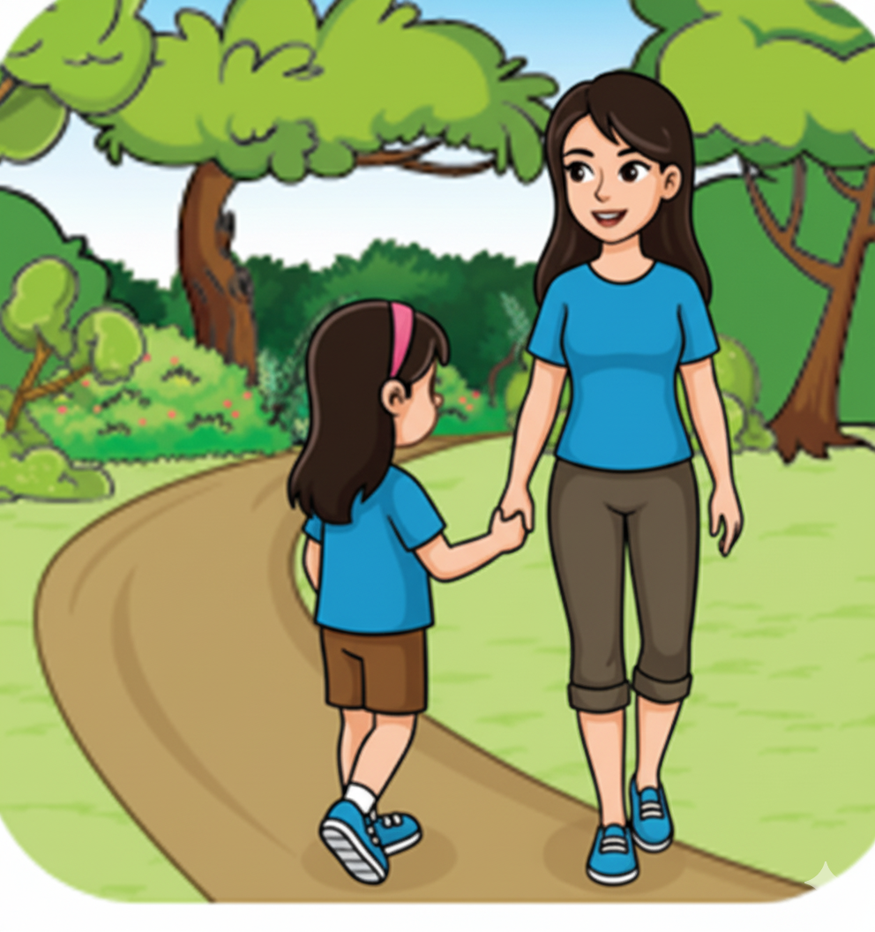
1. Rituel
2. Vocabulaire
3. Lecture
4.Ecriture
5.Pratique autonome
6.Jeu
  “Elle marche avec sa maman”. Répétons ensemble la phrase.
  Qui veut répéter ?
Elle marche avec sa maman.

Slide 79

1. Rituel
2. Vocabulaire
3. Lecture
4.Ecriture
5.Pratique autonome
6.Jeu
  Observez bien “avec”.
Passer à la diapositive suivante après 5 secondes.
avec

Slide 80

1. Rituel
2. Vocabulaire
3. Lecture
4.Ecriture
5.Pratique autonome
6.Jeu
  Fermez les yeux et visualisez comment s’écrit “avec”
Passer à la diapositive suivante après 5 secondes.

Slide 81
1. Rituel
2. Vocabulaire
3. Lecture
4.Ecriture
5.Pratique autonome
6.Jeu
  Écrivez “avec” sur vos ardoises.

Slide 82
1. Rituel
2. Vocabulaire
3. Lecture
4.Ecriture
5.Pratique autonome
6.Jeu
Corrigez. «avec»
avec

Slide 83
1. Rituel
2. Vocabulaire
3. Lecture
4.Ecriture
5.Pratique autonome
6.Jeu
  “ à ”. Lisons ensemble ”à ” . Qui veut lire “à” ?
à

Slide 84
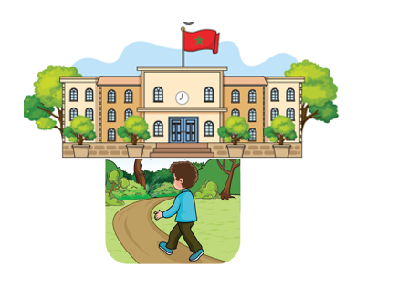
1. Rituel
2. Vocabulaire
3. Lecture
4.Ecriture
5.Pratique autonome
6.Jeu
  “Il va à l’école”. Répétons ensemble “Il va à l’école”.
  Qui veut répéter ?
Il va à l’école.

Slide 85
1. Rituel
2. Vocabulaire
3. Lecture
4.Ecriture
5.Pratique autonome
6.Jeu
  Observez bien “à”.
Passer à la diapositive suivante après 5 secondes.
à

Slide 86
1. Rituel
2. Vocabulaire
3. Lecture
4.Ecriture
5.Pratique autonome
6.Jeu
  Fermez les yeux et visualisez comment s’écrit ”à”
Passer à la diapositive suivante après 5 secondes.

Slide 87
1. Rituel
2. Vocabulaire
3. Lecture
4.Ecriture
5.Pratique autonome
6.Jeu
  Écrivez “à ” sur vos ardoises.

Slide 88
1. Rituel
2. Vocabulaire
3. Lecture
4.Ecriture
5.Pratique autonome
6.Jeu
Corrigez. «à»
à

Slide 89
1. Rituel
2. Vocabulaire
3. Lecture
4.Ecriture
5.Pratique autonome
6.Jeu
Il, c’est, elle, un , à, avec , répétons ensemble: Il, c’est, elle, un , à, avec
Qui veut répéter? L’enseignant désigne trois élèves pour répéter.

Slide 90
1. Rituel
2. Vocabulaire
3. Lecture
4.Ecriture
5.Pratique autonome
6.Jeu
Qui veut passer au tableau pour lire?
L’enseignant désigne trois élèves pour lire.

Slide 91
Ecriture
Des syllabes avec «m»
Des mots et des phrases.
الإعداد المادي للأستاذ

Slide 92
1. Rituel
2. Vocabulaire
3. Lecture
4.Ecriture
5.Pratique autonome
6.Jeu
  Nous allons apprendre à écrire cette phrase.
C’est un jolie lama.

Slide 93


1. Rituel
2. Vocabulaire
3. Lecture
4.Ecriture
5.Pratique autonome
6.Jeu
  Laissez un petit espace entre les lettres d’un même mot et un espace plus grand entre les mots.
  L’enseignant donne une rétroaction positive ou corrective
  Je vais écrire les mots de la phrase en script. Regardez bien et suivez les mouvements
  du feutre/ de la craie.
  L’enseignant utilise le tableau d’écriture. Il écrit la phrase.
C’est un joli lama.

Slide 94
1. Rituel
2. Vocabulaire
3. Lecture
4.Ecriture
5.Pratique autonome
6.Jeu
  Laissez un petit espace entre les lettres d’un même mot et un espace plus grand entre les mots.
  L’enseignant donne une rétroaction positive ou corrective
  En script, on commence les lettres du haut vers le bas, on laisse un tout petit espace entre les lettres et un plus grand entre les mots.
C’est un joli lama.

Slide 95
1. Rituel
2. Vocabulaire
3. Lecture
4.Ecriture
5.Pratique autonome
6.Jeu
  Laissez un petit espace entre les lettres d’un même mot et un espace plus grand entre les mots.
  L’enseignant donne une rétroaction positive ou corrective
Prenez vos ardoises recopiez la phrase.

Slide 96
1. Rituel
2. Vocabulaire
3. Lecture
4.Ecriture
5.Pratique autonome
6.Jeu
  Laissez un petit espace entre les lettres d’un même mot et un espace plus grand entre les mots.
  L’enseignant donne une rétroaction positive ou corrective
  Corrigez.
C’est un joli lama.

Slide 97
Pratique autonome
Je m’exerce sur mon cahier d’activités .
الإعداد المادي للأستاذ

Slide 98
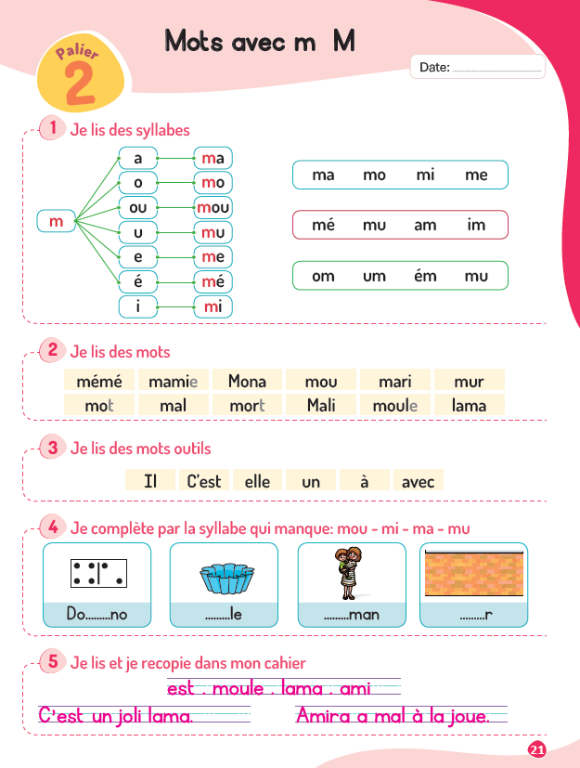
1. Rituel
2. Vocabulaire
3. Lecture
4.Ecriture
5.Pratique autonome
6.Jeu
Prenez l’activité 01, page 21.

Slide 99
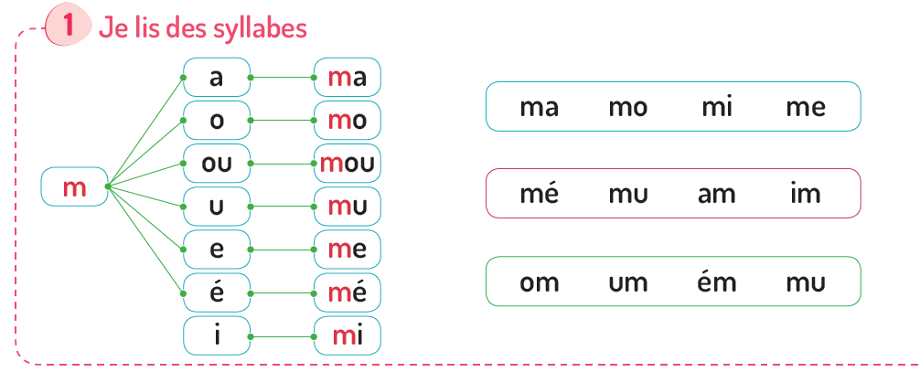
1. Rituel
2. Vocabulaire
3. Lecture
4.Ecriture
5.Pratique autonome
6.Jeu
Activité 1 . Lisez à votre voisin à voix basse . Ensuite, échangez les rôles.
L’enseignant (e ) circule entre les rangs et donne une rétroaction positive ou corrective.

Slide 100
1. Rituel
2. Vocabulaire
3. Lecture
4.Ecriture
5.Pratique autonome
6.Jeu
Prenez l’activité 2 , page 21.

Slide 101
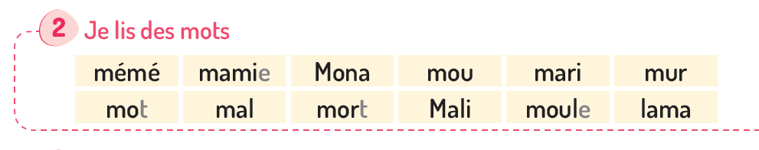
1. Rituel
2. Vocabulaire
3. Lecture
4.Ecriture
5.Pratique autonome
6.Jeu
Activité 2 : Lisez à votre voisin à voix basse . Ensuite, échangez les rôles.
L’enseignant (e ) circule entre les rangs et donne une rétroaction positive ou corrective.

Slide 102
1. Rituel
2. Vocabulaire
3. Lecture
4.Ecriture
5.Pratique autonome
6.Jeu
Prenez l’activité 3 , page 21.

Slide 103
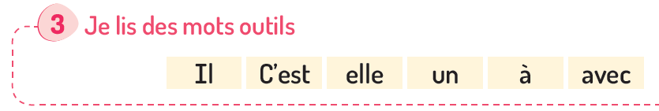
1. Rituel
2. Vocabulaire
3. Lecture
4.Ecriture
5.Pratique autonome
6.Jeu
Activité 3 : Lisez à votre voisin à voix basse . Ensuite, échangez les rôles.
L’enseignant (e ) circule entre les rangs et donne une rétroaction positive ou corrective.

Slide 104
1. Rituel
2. Vocabulaire
3. Lecture
4.Ecriture
5.Pratique autonome
6.Jeu
Prenez l’activité 4 page 21.
Devoir à la maison

Slide 105

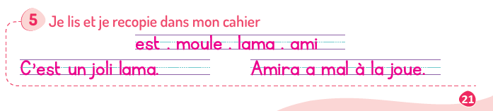
1. Rituel
2. Vocabulaire
3. Lecture
4.Ecriture
5.Pratique autonome
6.Jeu
Lisez les mots et la phrase et recopiez les dans votre cahier de maison .
Travail individuel. Terminer la copie à la maison .

Slide 106
المقاعد
محدودة
Niveau
3
Programme de remédiation intensive
- Français -
Palier: 2
Parcours
1
Séance de suivie
Version expérimentale pour les Ecoles Pionnières.
Non définitive. En cours d’amélioration.

Slide 107
Pour l’enseignant(e) – ne pas lire aux élèves
À la fin de la séance d’aujourd’hui, au moins 80% des élèves doivent être capables de :
Comprendre et produire les mots du vocabulaire véhiculés dans les séances précédentes du palier 2,
Identifier, nommer lire et écrire des syllabes ,puis les utiliser pour lire des pseudo-mots et des mots.

Slide 108
Plan de la séance de suivi
Vocabulaire
Lecture de syllabes
Lecture de mots
Ecriture

Slide 109
Vocabulaire
domino-moule-maman-mur –marcher-
الإعداد المادي للأستاذ

Slide 110



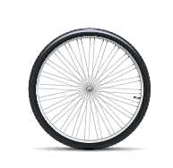
Séance de suivi
Nous allons se rappeler de quelques mots du vocabulaire qu’on a déjà vus.

Slide 111
Séance de suivi
C’est quoi ?
L’enseignant (e ) fournit une rétroaction positive ou corrective.

Slide 112
Séance de suivi
C’est un moule , le moule . Répétons ensemble “ un moule ”.
Qui veut répéter ” un moule”?
un moule

Slide 113
Séance de suivi
C’est quoi?
L’enseignant (e ) fournit une rétroaction positive ou corrective.

Slide 114
Séance de suivi
C’est une louche.la louche . Répétons ensemble: la louche
Qui veut répéter la louche?
La louche.

Slide 115
Séance de suivi
C’est quoi?

Slide 116
Séance de suivi
C’est une roue , la roue. Répétons ensemble “la roue ”.
Qui veut répéter ” la roue”?
la roue

Slide 117
Séance de suivi
C’est quoi?
L’enseignant (e ) fournit une rétroaction positive ou corrective.

Slide 118
Séance de suivi
C’est un jus, le jus , répétons ensemble : le jus.
Qui veut répéter le jus?
le jus

Slide 119
Séance de suivi
Qui veut dire les mots?
L’enseignant (e) désigne trois élèves. Il pointe les images en changeant l’ordre à chaque fois.

Slide 120
Rebrassage du vocabulaire (1)
Je dis, tu montres
الإعداد المادي للأستاذ

Slide 121
Séance de suivi
Prenez vos ardoises.

Slide 122
Séance de suivi
Ecrivez sur vos ardoises le numéro du mot que je vais dire: louche –jus –moule-roue.
L’enseignant dit les mots un par un en changeant l’ordre.
1
2
3
4

Slide 123
Rebrassage du vocabulaire (2)
Je montre, tu dis/ Jeu du duel
الإعداد المادي للأستاذ

Slide 124
Séance de suivi
Maintenant, on va commencer le jeu. Qui veut passer au tableau?
Le gagnant sera celui qui aura plus réponses correctes.
Je montre 3 images au hasard
Je dis les mots

Slide 125
Séance de suivi
Maintenant, on va commencer le jeu. Qui veut passer au tableau?
Le gagnant sera celui qui aura plus de réponses correctes.

Slide 126
Rebrassage du vocabulaire (3)
Trouvez les mots qui manquent
الإعداد المادي للأستاذ

Slide 127
Séance de suivi
Observez bien les images. Je vais masquer 2 images.

Slide 128
Séance de suivi
Quels sont les 2 mots qui manquent ?
?
?

Slide 129
Séance de suivi
Les mots qu’il fallait trouver sont : jus - moule .

Slide 130
Séance de suivi
Correction collective des mots du vocabulaire déjà vus, pages 14 et 15,

Slide 131
Lecture - Ecriture
Lecture de syllabes simples avec les lettres:
m-l-r-s-f-j
الإعداد المادي للأستاذ

Slide 132
Séance de suivi
Nous allons apprendre à lire des syllabes simples avec les lettres déjà vues, puis les utiliser pour lire des mots ( pseudo-mots et mots).
Syllabes simples avec les lettres:
m-l-r-s-f-j

Slide 133
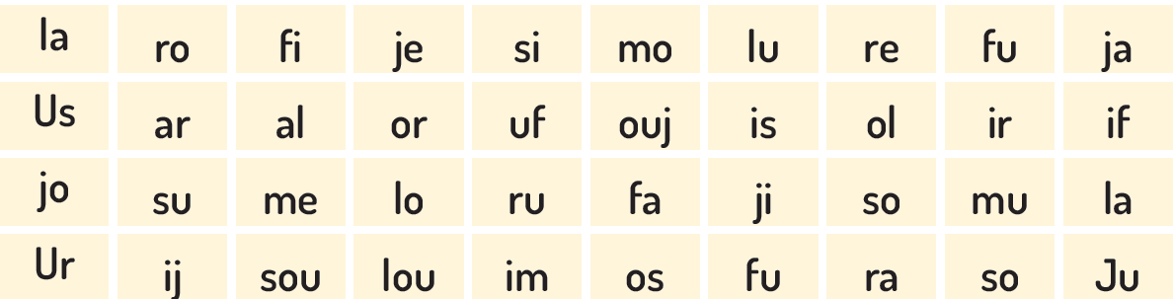
Séance de suivi
Ecoutez bien je vais lire la liste des syllabes , suivez avec moi.

Slide 134
Séance de suivi
  Qui veut passer au tableau pour lire?
Chaque élève doit lire une ligne .

Slide 135
Séance de suivi
Vous allez passer au tableau pour jouer à deux. Un élève montre quatre mots, un après l’autre, et l’autre lit les mots. Par la suite les rôles seront échangés.
  .
Je montre 4 mots ou syllabes au hasard
Je lis les mots
ou les syllabes

Slide 136
Séance de suivi
Maintenant, on va commencer le jeu. Qui veut passer au tableau?
Le gagnant sera celui qui aura plus de lectures correctes.
.
  .

Slide 137
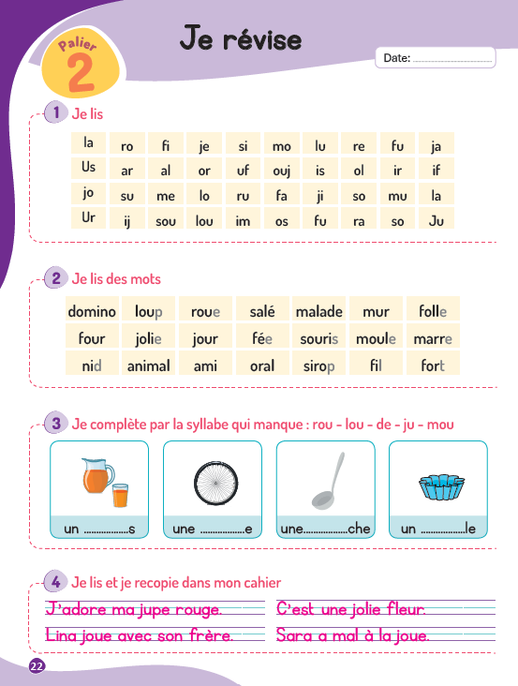
Séance de suivi
  Prenez vos livrets page 22 . Activité 1 . Lisez à votre voisin à voix basse .
  Ensuite, échangez les rôles.
  L’enseignant (e ) circule entre les rangs et donne une rétroaction positive ou corrective.

Slide 138
Lecture de mots
Je lis des mots
الإعداد المادي للأستاذ

Slide 139
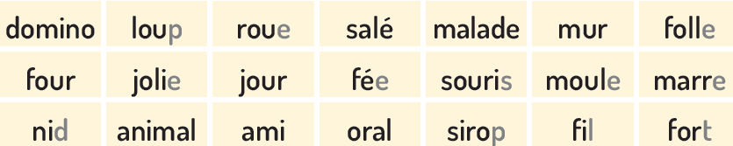
Séance de suivi
Ecoutez bien je vais lire les mots , suivez avec moi.

Slide 140
Séance de suivi
  Qui veut passer au tableau pour lire?
Chaque élève doit lire une ligne .

Slide 141
Séance de suivi
Vous allez passer au tableau pour jouer à deux. Un élève montre quatre mots, un après l’autre, et l’autre lit les mots. Par la suite les rôles seront échangés.
  .
Je montre 4 mots ou syllabes au hasard
Je lis les mots
ou les syllabes

Slide 142
Séance de suivi
Maintenant, on va commencer le jeu. Qui veut passer au tableau?
Le gagnant sera celui qui aura plus de lectures correctes.
.
  .

Slide 143
Séance de suivi
  Prenez vos livrets page 22 . Activité 2 . Lisez à votre voisin à voix basse .
  Ensuite, échangez les rôles.
  L’enseignant (e ) circule entre les rangs et donne une rétroaction positive ou corrective.

Slide 144
Pratique autonome
Je m’exerce sur mon cahier d’activités .
الإعداد المادي للأستاذ

Slide 145
Séance de suivi
  Prenez vos livrets page 22 . Activité . Trouvez la syllabe convenable pour compléter
  les mots.
  L’enseignant (e ) circule entre les rangs et donne une rétroaction positive ou corrective.

Slide 146
Séance de suivi
  Prenez vos livrets page 22 . Activité . Recopiez les phrases dans vos cahiers de maison.
  L’enseignant (e ) circule entre les rangs et donne une rétroaction positive ou corrective.

Slide 147
La séance d’aujourd’hui est terminée
A demain !

Slide 148
Réflexions de l’enseignant
Je note mes observations dans le cahier-journal
الإعداد المادي للأستاذ

Slide 149

A la fin de la séance d’aujourd’hui, au moins 80% des élèves devraient être capables de :
Comprendre et produire les mots du vocabulaire
Lire et écrire les mots et les phrases présentées.
Les objectifs de ma séance ont-ils été atteints ? Sinon, pourquoi ?
Que faudrait-il faire pour les prochaines séances ?

